Slide 1
Градостроительство Египта и Азии.
МДК 01.04 «Основы градостроительного проектирования поселений с элементами благоустройства селитебных территорий»
Преподаватель Недильская И.И.

Slide 2
Градостроительство-
Это теория и практика планировки и строительства городов.

Slide 3
Древний Египет
IV тысячелетие до нашей эры – это время, когда начинает свое развитие градостроительство Египта.

Slide 4
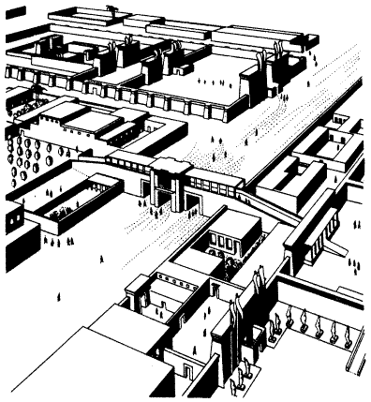
По началу все строительство ограничивалось лишь созданием небольших поселков торговцев и ремесленников. По останкам древних городов Кахуна и Ахетотон ученые пришли к выводу: все города того периода строились на основании одного и того же плана.

Slide 5
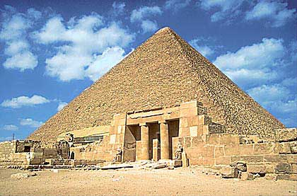
Египет, с точки зрения безопасности, имеет достаточно неплохое расположение – с запада страна защищена Ливийской непроходимой пустыней, а с востока – цепью сплошных укреплений.

Slide 6
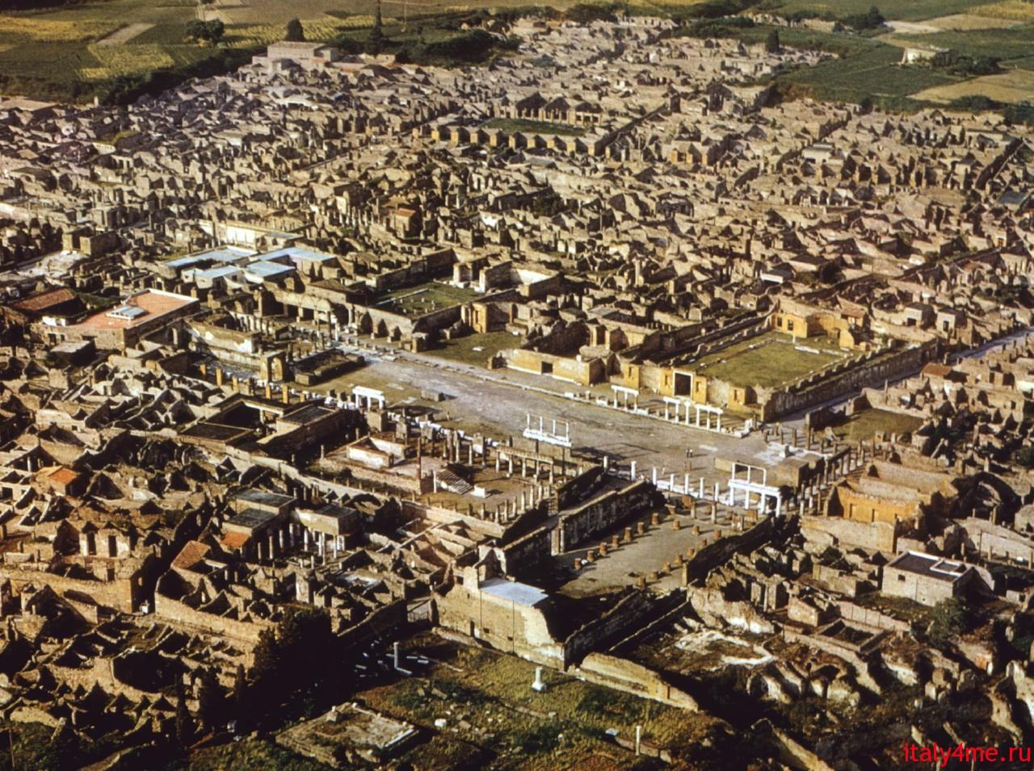
Именно из-за безопасного расположения в начале развития градостроительства вокруг поселений не возводились оборонительные стены, однако они появляются несколько позднее – в период междоусобных войн.

Slide 7
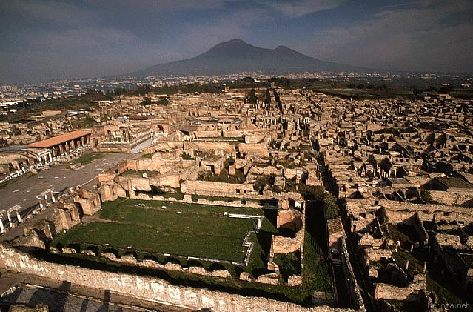
Рассматривая древние изображения египетских городов, становится понятно, что с конца IV тысячелетия до нашей эры они уже имеют регулярную планировку.

Slide 8
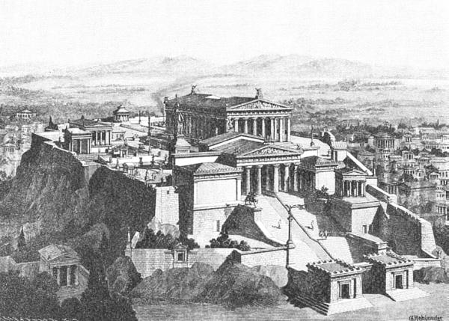
Проводить раскопки древнеегипетских городов очень трудно, так как египтяне возводили новые города на разрушенных поселениях. Над многими древними городскими руинами и сейчас устроены новые стены современных городов и поселков.

Slide 9
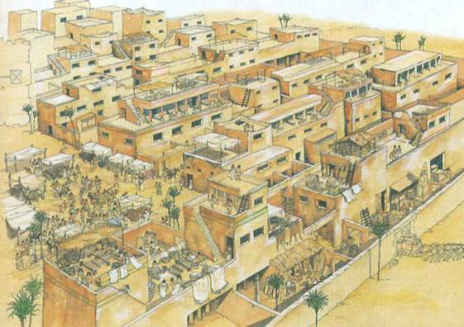
Кахун – древнее временное поселение с прямоугольной системой улиц, в котором проживали египтяне, занятые на строительстве пирамид. Дома простых строителей были возведены по одному типу. В городе имелся квартал с домами, имевшими более богатую планировку, в которых проживала охрана, врачи, инженеры и офицеры. Кахун имел канализационную систему и был укреплен.

Slide 10
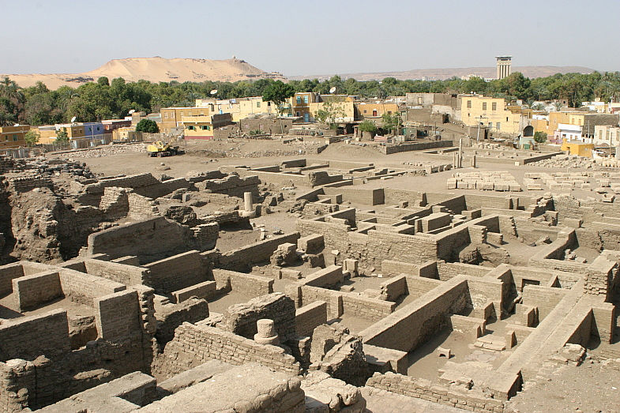
Жилые дома Древнего Египта чаще всего создавали с использованием обожженного кирпича и кирпича-сырца, для которого готовилась смесь из соломы и ила из реки Нил. Такие строительные материалы являются легко разрушаемыми, поэтому до наших дней практически не дошло древних строений Египта.

Slide 11
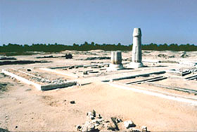
Со II тысячелетия до нашей эры жилища египтян имеют правильную форму прямоугольника. Через все строение проходит длинный коридор, имеется несколько небольших залов и комнат с установленными в них внутренними колоннами.

Slide 12
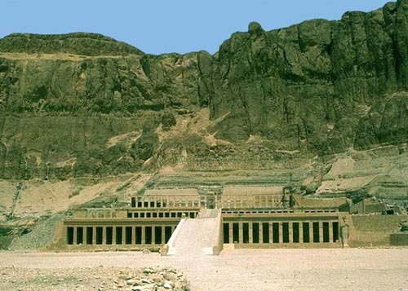
В период Нового Царства в Ахетатоне и Фивах возводятся жилые дома наиболее совершенного типа, которые в плане могли иметь как прямоугольную, так и квадратную форму.

Slide 13
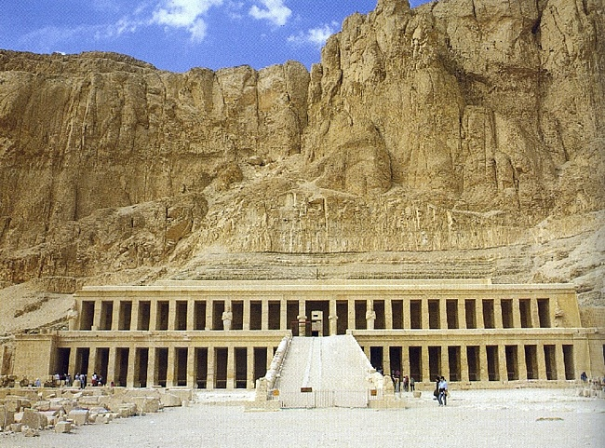
Древние египтяне занимались строительством и крупных инженерных сооружений, в большинстве случае это были водохранилища и каналы, благодаря которым удалось вдоль Нила вырастить цветущие сады.

Slide 14
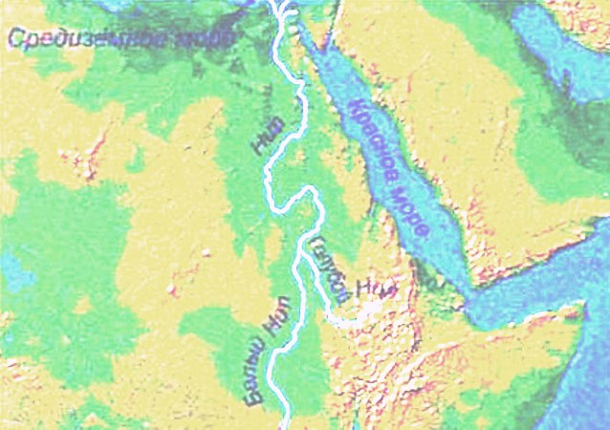
И вот еще один интересный факт – египетские инженеры первыми смогли создать канал, которым соединили реку Нил с Красным морем.

Slide 15
Древняя Азия
К XIV-XV векам окончательно складываются приемы планировки городов и отдельных дворцовых, храмовых и жилых ансамблей, ставшие впоследствии каноничными.

Slide 16
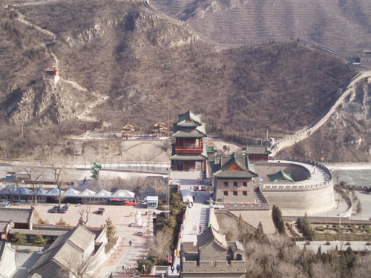
При планировке большое значение имело правило «Фэн-шуй», согласно которому здания располагались в определённом порядке с соответствующей ориентацией. Рекомендовалось ставить здания по северо-южной оси с обращением главного фасада на юг.

Slide 17
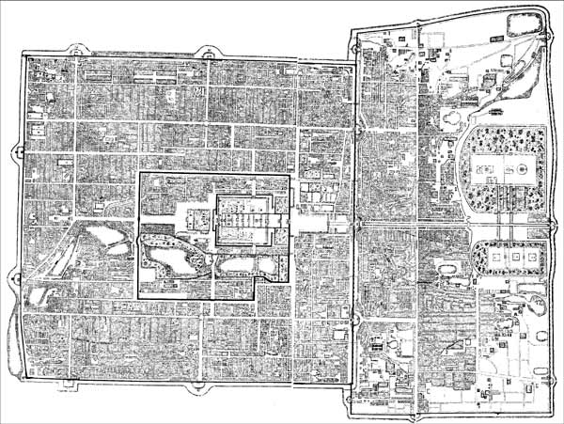
Последние исследования китайских ученых доказывают, что принципы прямоугольной планировки городов зародились в самом Китае и в дальнейшем получили большое развитие.

Slide 18
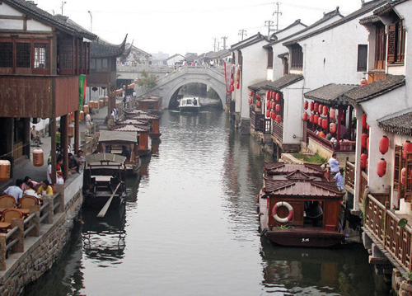
Древние китайские города строились по определенному, заранее продуманному плану. По преимуществу планировка городов была квадратной или прямоугольной. Внутренняя структура города решалась обычно по традиционной схеме. Господствующая верхушка феодалов строила свои дома в наиболее благоприятной по своим природным условиям части города.

Slide 19
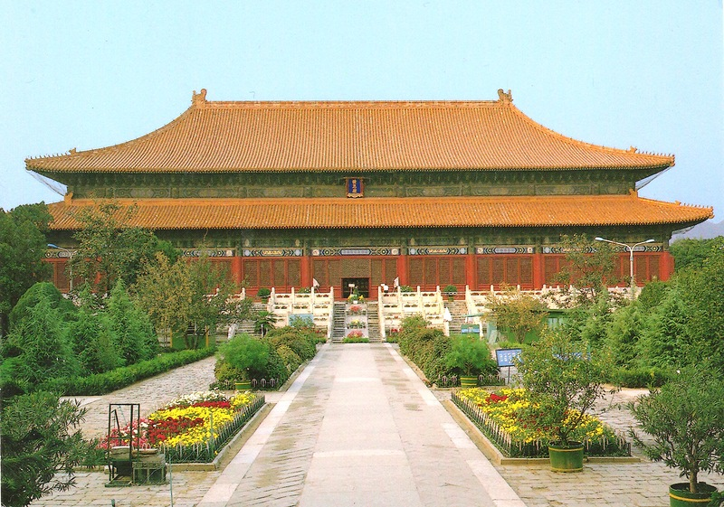
Основная магистраль, как правило, имеющая направление с юга на север и пересекающая весь город, являлась главной композиционной осью, на которой были сосредоточены наиболее важные сооружения.

Slide 20
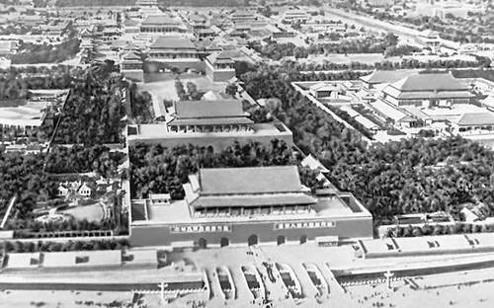
Остальная территория в западном и восточном направлениях разбивалась на прямоугольные кварталы, носившие в свое время название – «ли», а впоследствии – «Фан». Прямые улицы и переулки связывали эти кварталы с основной магистралью.

Slide 21
Контрольные вопросы
1 Что такое градостроительство?
2Чем характерно градостроительство Древнего Египта конца IV тысячелетия до нашей эры ?
3 Какие строительные материалы применялись для строительства жилых домов в Древнем Египте и Азиии?

